Slide 1
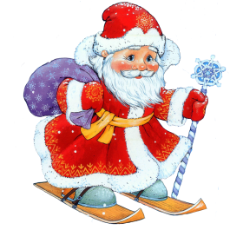
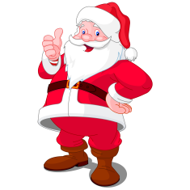
Новогодние нелепицы
Игра на внимание
Найди 10 нелепиц

Slide 2
Дорогой друг!
Внимательно рассмотри представленную далее картинку. Она не совсем обычная. На ней есть так называемые несуразности или странности. Твоя задача, найти на ней все 10 несуразностей. Щелкай на найденные странности и перед тобой предстанут все 10 снеговиков, таких как этот
Желаю удачи!

Slide 3
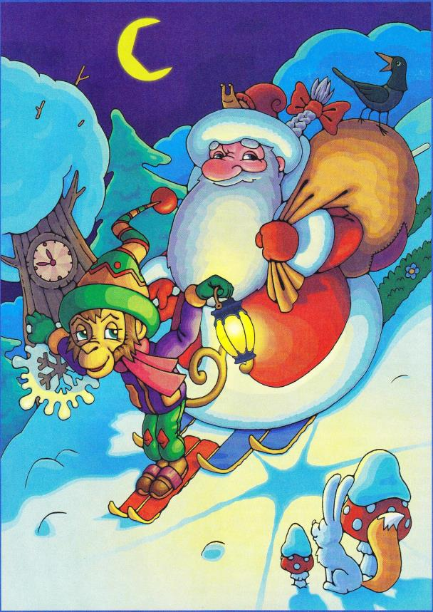

Slide 4
Интернет-источники
Фон
Дед Мороз
Дед Мороз на лыжах
Снеговик
Несуразности (скан) – Коллекция идей.- 2015. -№ 24. – С.13

